Slide 1
Redes sociais, AI e judiciário
Fabro Steibel
ofabro@itsrio.org
04/Dez/19, João Pessoa

Slide 3
Pesquisa UNODC
85% dos juízes… usam rede
96% dos juízes… discordam que deva ser proibido
74% dos juízes… não receberam formação para uso
NÃO ESTAR NA REDE É ESTAR NA REDE (PELOS OUTROS)

Slide 4
O juíz pode se identificar como juiz nas redes sociais?
71%
(acham que sim)

Slide 5
O “avatar” de um juíz é diferente da “pessoa” juíz?
20%
(acham que sim)

Slide 6
Roteiro:
Personalização da política
Profiling através das redes sociais
Inteligência artificial e profiling do judiciário

Slide 7
Sobre
quem fala

Slide 8
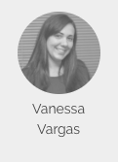
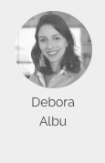
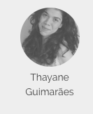
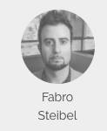

Slide 9
Fabro Steibel
Diretor Executivo
ofabro@itsrio.org

Slide 10
1. O judiciário, os demais poderes, e a rede social

Slide 11
O magistrado não toma sua decisão no Twitter

Slide 12
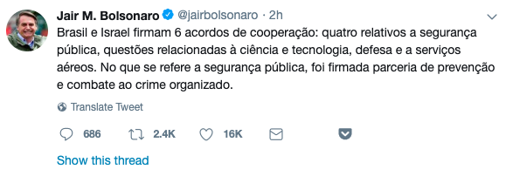
Executivo vs. Judiciário

Slide 13
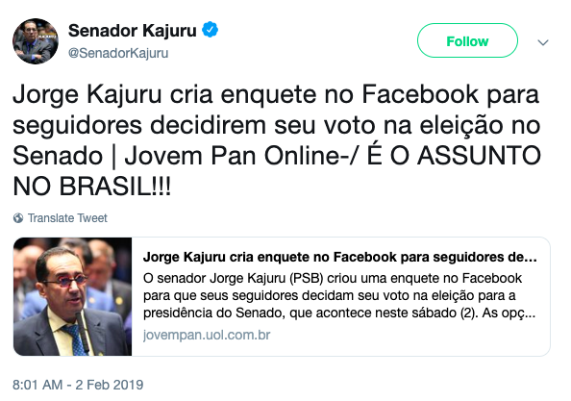
Legislativo vs. Judiciário

Slide 14
O Judiciário é menos permeado pela rede sociais que os demais poderes.
O like não é o combustível de tomada de decisão do magistrado.
O compartilhar não é a razão de decidir do magistrado.

Slide 15
2. O uso privado das redes sociais

Slide 16
Para os algoritmos, vida pessoal e pública se entrecruzam

Slide 18
Publicidade,
1990s vs. 2020

Slide 22
O magistrado será
profilado pelas redes
(embora não decida por lá)

Slide 23
3. AI no judiciário

Slide 24
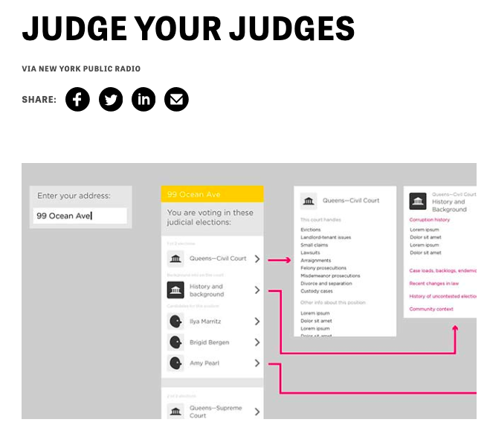

Slide 25
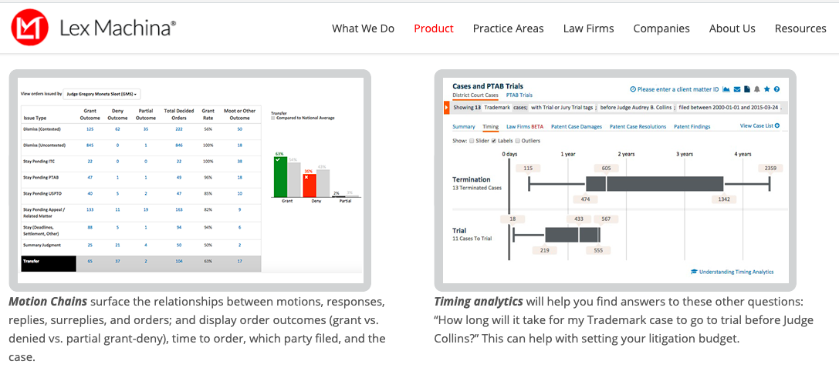

Slide 26
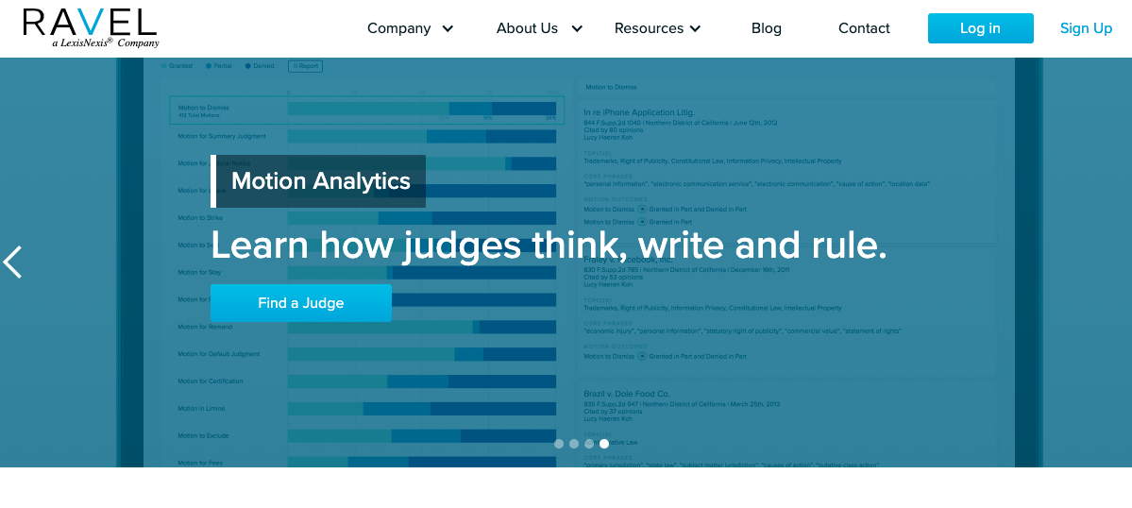

Slide 27
4. Tirar o magistrado da Internet?

Slide 28
Os milhares embaixadores do Judiciário

Slide 29
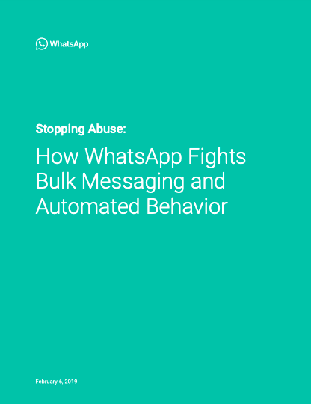
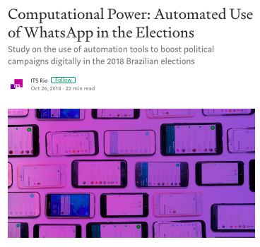

Slide 30
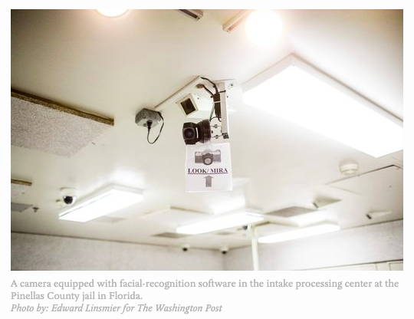

Slide 31
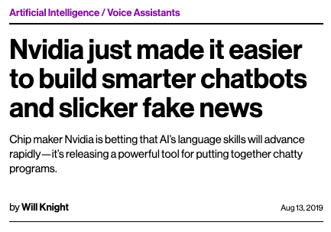
Cheapfake
https://www.technologyreview.com/s/614143/nvidia-just-made-it-easier-to-build-smarter-chatbots-and-slicker-fake-news/

Slide 32
Não estar na rede é estar na rede pelos outros

Slide 33
Redes sociais, AI e judiciário
Fabro Steibel
ofabro@itsrio.org
04/Dez/19, João Pessoa

